Slide 1
МБОУ «Нименьгская основная общеобразовательная школа» Презентация творческого проекта по технологии Тема «Вязание крючком» Прихватка «Бабочка»
Разработала:
Ученица 7 класса
Пустовалова Влада
Учитель технологии
Салтыкова Л. Н.
п. Нименьга, 2012 год

Slide 2
ПОСЛЕДОВАТЕЛЬНОСТЬ ВЫПОЛНЕНИЯ ПРОЕКТА: 1. Обоснование возникшей проблемы; 2. Определение конкретной задачи и ее формулировка; 3. Требования к работе; 4. Из истории вязания; 5. Схема обдумывания; 6. Выявление основных параметров и ограничений; 7. Разработка идей и вариантов; 8. Анализ идей и выбор оптимального варианта; 9. Выбор материалов и инструментов (приспособлений); 10. Правила охраны труда при вязании крючком; 11. Последовательность выполнения изделия. Схема и описание вязки. 12. Расчет себестоимости изделия; экологическое обоснование; 13. Самооценка проекта; реклама изделия; 14. Используемая литература.

Slide 3
ЦЕЛЬ: Связать крючком необычную, красивую прихватку «Бабочка» в подарок маме ко Дню Матери. ЗАДАЧИ: 1. Найти литературу по вязанию и выбрать интересную схему для прихватки. 2. Применить знания и умения, полученные на уроках технологии. 3.Соблюдать правила безопасной работы при вязании крючком.

Slide 4
ОБОСНОВАНИЕ ВОЗНИКШЕЙ ПРОБЛЕМЫ: Вязание крючком – это увлечение, которое стало неотъемлемой частью моей жизни. Вязание крючком для меня всегда было одним из самых интересных занятий. Вещи, связанные крючком отличаются удивительной воздушной красотой и ажурностью. Вязать крючком очень просто, достаточно немного терпения для того, чтобы научиться основным приемам вязания. Изделия, выпускаемые нашей промышленностью, часто бывают безлики и некрасивы, что приводит к необходимости многое делать своими руками. Вязание крючком позволяет мне выразить свою индивидуальность, подарить тепло и любовь родным для меня людям.

Slide 5
ИЗ ИСТОРИИ ВЯЗАНИЯ 1. Как и любое искусство – вязание имеет свои истоки, свои корни. Доподлинно известно, что уже более трёх веков человек знает, как с помощью одной (крючок) палочки можно превратить длинную нить в полотно. Известна и родина вязания. Это опалённая солнцем Северная Африка. И служили древние вязаные изделия для защиты не от мороза и снега, а от зноя и песка. 2. Известно, что первыми мастерами вязального ремесла были не женщины, а мужчины. А женщинам в те далёкие времена отводилась второстепенная роль помощниц: обработать волокно или шерсть, спрясть нить.

Slide 6
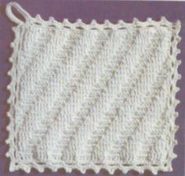
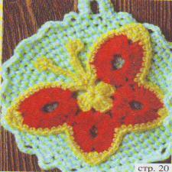
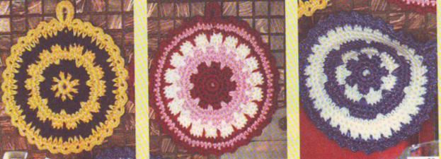
РАЗРАБОТКА ИДЕЙ И ВАРИАНТОВ:

Slide 7
АНАЛИЗ ИДЕЙ И ВЫБОР ОПТИМАЛЬНОГО ВАРИАНТА: Прихватка № 1 – проста в изготовлении, но предложены для вязки белые нитки, поэтому будет быстро пачкаться и её придётся часто стирать - не подходит. Прихватки № 3,4,5 – красивые, яркие, интересные по способу вязки, но нет «изюменки» в них, нет оригинальности – не подходят. Прихватка № 2 – то, что я искала. Схема вязки не сложная, есть что – то сказочное, необычное. Есть чем удивить маму.

Slide 9
СХЕМА ОБДУМЫВАНИЯ ( планирование проектной деятельности) прихватка «бабочка»
Технология
изготовления
Проблема
потребность
Охрана
труда
Себестоимость
Инструменты
приспособления
Материалы

Slide 10
ПРАВИЛА ОХРАНЫ ТРУДА ПРИ ВЯЗАНИИ КРЮЧКОМ: Свет должен падать слева или спереди от работающего, ножницы лежат с правой стороны, крючок, нитки для вязания и шитья – в специальной коробке; игла - в игольнице. При выполнении работы я соблюдала правила охраны труда, т. е. правила безопасной работы с колющими, режущими инструментами. Правила охраны труда во время работы: 1. Во время работы ножницы должны лежать справа на столе с сомкнутыми лезвиями, кольцами к работающему. 2. Брать и передавать ножницы нужно сомкнутыми лезвиями к себе, кольцами вперёд. 3. Иглы, крючки, ножницы, крючок хранят в специальной шкатулке с крышкой. 4. Если игла не нужна, её следует вколоть в игольницу. 5. Нельзя пользоваться ржавой, гнутой иглой.

Slide 11
ПРАВИЛА ОХРАНЫ ТРУДА ПРИ ВЯЗАНИИ КРЮЧКОМ: Санитарно-гигиенические требования: 1. Перед началом работы необходимо вымыть руки. 2. Источник света должен находиться слева. 3. Каждые 1 – 1,5 часа глазам необходим 30 минутный отдых. Перерыв и расслабление необходимы для восстановления функций глаз. 4. Для сохранения здоровья во время работы полезно делать разминку для рук, глаз и спины. 5. Нельзя откусывать нить зубами; от этого портится эмаль зубов, кроме того, можно поранить губы, десны и язык.

Slide 12
РАСЧЕТ СЕБЕСТОИМОСТИ ИЗДЕЛИЯ: 1. Пряжа зелёного цвета 2/3 мотка – (цена 1 мотка 26 руб.; 2/3 ~17 руб.) 2. Пряжа розового, бордового цветов – домашние остатки - 0 руб. 3. Крючок – имелся дома - 0 руб. ИТОГО: на изготовление данной прихватки мною потрачено примерно 17 рублей, всё остальное имелось дома (куплено было давно).Изделие, связанное своими руками не принесёт вреда здоровью, оно экологически чистое.

Slide 13
САМООЦЕНКА ПРОЕКТА: Я довольна своей работой, так как добилась желаемой цели – прихватка связана в срок и подарена маме! При вязании были небольшие трудности, но я их преодолела. Кто ищет новые варианты, тот полон новых идей и постоянно стремится к совершенству. Кроме того, связанное мною изделие на 8 – 10 руб. дешевле, чем в магазине. Мне очень приятно, что мой подарок понравился маме.. Прихватка получилась оригинальная, аккуратная; вязка плотная. Выполненное изделие соответствует определенным требованиям. И самое главное - я получила ещё новый заказ на изготовление прихватки!

Slide 14
*** В руки я взяла нитки и крючок.
Раз, и готов уже кружок,
Два, есть уже начало,
Вовсе я вязать и не устала.
*** Ряд за рядом, круг за кругом, Что-то получается. Посмотрела, как красиво, А ниточка кончается.
*** Я беру другой клубок, Раз, готов еще рядок, Я с крючком давно дружу, Очень я вязать люблю.
*** Я закончила вязать, Начинаю напевать, Радость в сердце у меня, Так работа хороша.

Slide 15
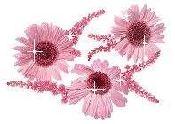
Мальчишки и девчонки! А так же и родители! Заказы на прихватку Вы сделать не хотите ли? Красивая, дешёвая, надёжная и прочная! Заказывайте смело! И я возьмусь за дело! Ваша Влада.
РЕКЛАМА

Slide 16
ИСПОЛЬЗУЕМАЯ ЛИТЕРАТУРА и сайт: 1. Власова А. А. Вязание:от умения к мастерству.- Спб.:Лениздат,1992.- 384с.,ил. 2.Кондрашова М. В. Вяжем легко, модно, красиво. Крючок и спицы-Ростов н/Д: «Феникс», Москва: «Цитадель», 2004.-320 с. 3.Журнал «Валя – Валентина» №11/2008 4. Максимова М.В., Кузьмина М.Н. Незабытые ремесла. - Минск: Полымя, 1993. 5.Серия «Азбука вязания». Учимся вязать крючком. Техника, узоры, модели.-АСТ. Москва, 2000. 6. Технология: поурочные планы по разделу «Вязание».5-7 классы /авт.-сост. Е. А. Гурбина.- Волгоград: Учитель, 2006. 200с. 7. http://nsportal.ru/shkola/tekhnologiya/library/vyazanie-prihvatki-kryuchkom

Slide 17
СПАСИБО ЗА ВНИМАНИЕ!

